Slide 1
PHÒNG GIÁO DỤC & ĐÀO TẠO QUẬN LONG BIÊN
TRƯỜNG MẦM NON SƠN CA
THƠ:
Đoàn tàu lăn bánh
Giáo viên: Lê Thị Giang
Lớp: Mẫu giáo nhỡ B3

Slide 2



Slide 3



Slide 4



Slide 5

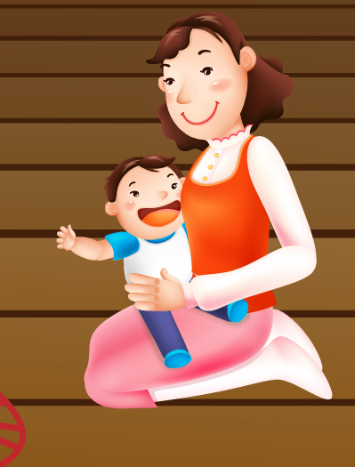

Slide 6
